Slide 1


Recreando Poemas
Ines
El Beso
Laura Victoria
Imagenes - internet
automatico

Slide 2
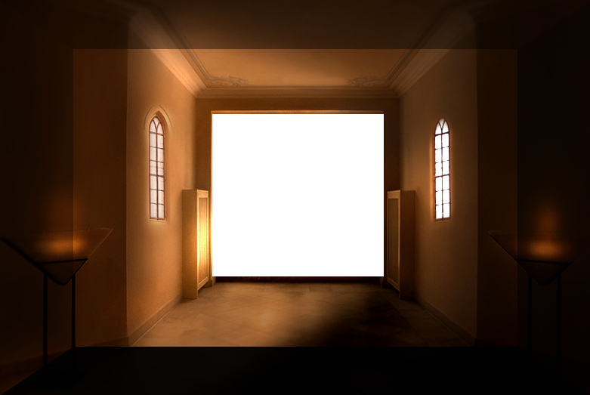
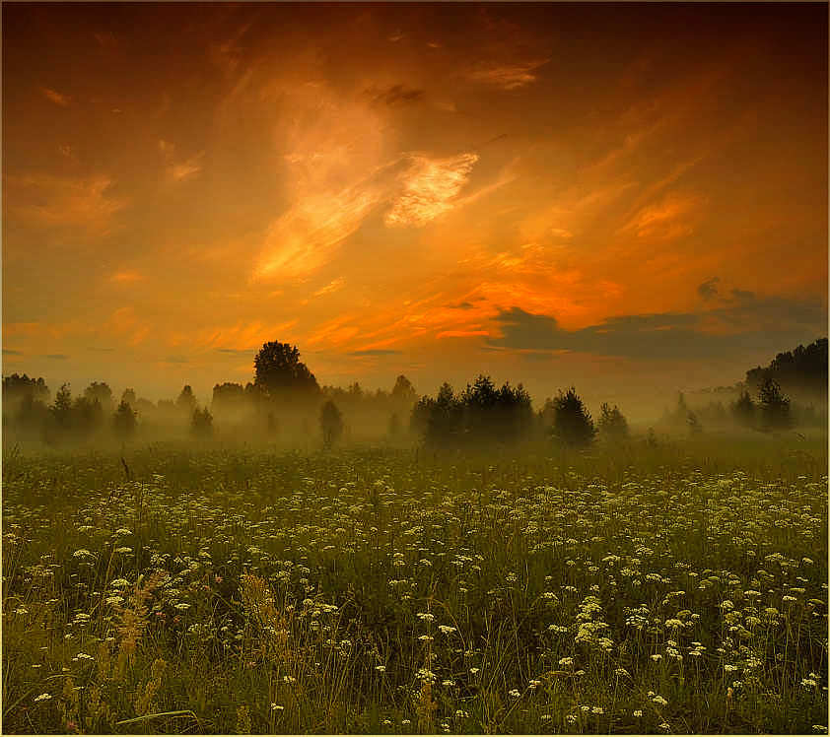
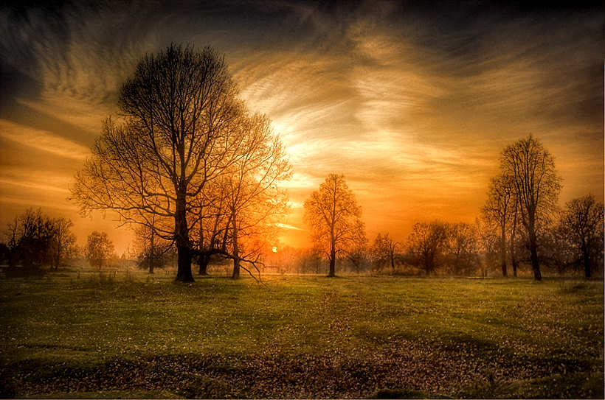
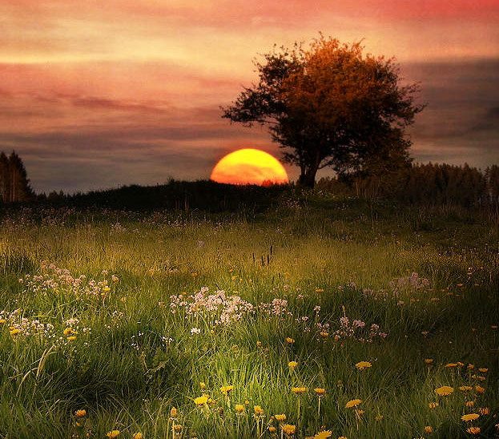

Así...despacio.
Que mi cuerpo todo
para tus labios sea
tibio estremecimiento,
y que tu vida
baje hasta mi vida
bajo la muda encarnación
de un beso
Cállate, nada digas.
No quiero que disipes
este blando misterio...
Deja que en el hondor
de los minutos,
se asfixien las palabras
y arda sólo el deseo.
¡Qué flexible tu boca!
Tiene a veces
palpitación de ruego,
o es tan cálida y suave,
como una fruta bajo el sol madura
o como el pálido rubor de un seno.
Bésame así, despacio.
Qué profundos tus ojos,
dos silencios
tocados con un velo de caricia
tiñendo la blancura de mi carne
con el oro rosado del incendio.
Bésame así.....despacio.
Que tu lengua como una llama viva
alimente mis sueños,
y después en mi lánguido abandono,
sea una brisa limpia
brillando en los jazmines de mi lecho.
¿Y dices que es un tósigo en mis noches
de soledad ansiosa tu recuerdo?
Pero no, que el veneno me lo diste
entre los opios tibios de tu aliento.
inesgaret@gmail.com

Slide 3







¿Te ha gustado?
Puedes ver más entrando
Aquí
Además puedes recibir powerpoints en tu correo electrónico suscribiéndote aquí:

